Slide 1
～日系企業の海外進出によって 日本の持続的経済成長は可能か～
ブースト・
プロダクティビティ・
サイクル
名古屋市立大学経済学部
板倉ゼミ
Notes:
【導入】
私たち板倉ゼミは、国際経済に関心を持ち、急速な成長を遂げるアジアの成長を日本に取り込む方法を研究しています。
その中で、日系企業の海外、中でも成長著しいアジアへの進出が、日本の経済に+の影響があるか否か、という視点で研究を進めてきました。
そこで、多くの日系企業が既に進出し、CHINA＋１として注目され、生産拠点となっているタイ、それに対して、物流拠点、
地域統括というアジアのハブとして発展しているシンガポールに焦点を当てることにしました。
制度・状況・進出企業について調査していくうちに、海外で得た利益を日本に還流する理論として、
日本が継続的に成長していくためのブースト・プロダクティビティ・サイクルというモデルにたどり着きました。
それではこれから説明していこうと思います
タイトル、どのような目的でこれをやったのか、調査の内容
なつきの文を短縮

Slide 2
現状分析・問題意識

Slide 3
グラフ

Slide 4
内需縮小
少子高齢化
持続的成長の阻害
・「可処分所得」の減少
・社会基盤の劣化
持続的経済成長
外需の取り込み
Notes:
今、我が国は少子高齢化という重大な社会構造変化に直面している。
少子高齢化は日本の内需を縮小させ、持続的経済成長を妨げるため、日本は外需を取り込むことが不可欠である。
急速に少子高齢化が進む我が国において、国民の生活水準の維持・向上や日本経済を持続的に発展させていくためには、国の「可処分所得」を増加させる必要性がある。国民が十分な「可処分所得」を獲得できなければ、国民の消費は停滞し、内需が縮小する。また、子育てを安心して行うための社会基盤等に対する十分な社会投資ができなくなり、可処分所得の減少が更なる少子高齢化を招くという悪循環に陥る可能性がある。
今後、日本は少子高齢化の中にあっても「可処分所得」を拡大し、「持続する成長力」を備えることが必要である。
ここまで、国の「可処分所得」の増加が内需拡大、少子高齢化改善に寄与することを説明した。

Slide 5
国の「可処分所得」
＝消費＋投資＋純輸出＋純要素所得受取（所得収支）
＋純移転受取（経常移転収支）
＝ GDP ＋ 所得収支 ＋経常移転収支
Notes:
それでは、国の「可処分所得」はどのようにして増加させることができるのだろうか。
「可処分所得」とは「GDP＋所得収支＋経常移転収支」を合計したものであり、ここから、国の「可処分所得」はGDP成長と海外資産からの収益である所得収支の増加を図ることで増加することが分かる。
国の「可処分所得」増加の源泉としては、GDP成長のための生産性の向上と所得収支の拡大が重要なカギであると言える。

Slide 6
GDP成長を増加させるためには・・・
①生産性の高い部門の経済活動を拡大すること
経済連携等の推進や新興国等への戦略的取り組みにより外需を獲得していく
②経済を構成する各部門がそれぞれの生産性を上昇させること
各部門の生産性上昇のためには、海外の優れた人材、企業の取り組みなどによりイノベーションを促進
Notes:
具体的にGDP成長のための生産性の向上を図るためには、
１つ目に、相対的に生産性の高い部門の経済活動を拡大すること
2つ目に、経済を構成する各部門がそれぞれの生産性を上昇させること
によって達成できる。高生産性部門の経済活動拡大のためには、経済連携等の推進や新興国等への戦略的取り組みにより外需を獲得していくことが重要である。一方で、各部門の生産性上昇のためには、海外の優れた人材、企業の取り組みなどによりイノベーションを促進することが重要である。私たちの研究では、特に後者に着目している。

Slide 7
所得収支を増加させるためには・・・
海外直接投資からの収益を増加させることで、所得収支を拡大させることができる。
海外直接投資
収益
Notes:
また、所得収支の拡大を図るために、日本企業の海外直接投資の利益を還元する方法について検討していく。

Slide 8
先行研究・
本稿の位置付け

Slide 9
みずほ総合研究所(2010)
みずほリポート
「日本企業の競争力低下要因を探る～研究開発の視点からみた問題と課題」
研究開発効率について言及
－研究開発は企業の競争力に繋がる
―しかし、研究開発効率は低下傾向
要因
１. 低収益率の産業・分野に研究開発投資が集中している
２. 研究開発者の質の低下と研究開発システムの不完全性
３. プロセスイノベーションの価値の低下
４. 技術を企業収益に繋げる力の弱さ
―研究開発を成果に結び付けていかなければならない
Notes:
<memo>
タイトルあえて言わない
主な内容、軽く
一番大事なところだけ
プロセスイノベーションの説明いれる。（ここにおけるプロセスイノベーションの定義とは・・・

Slide 10
みずほ総合研究所(2011)
みずほリポート
「製造業の海外移転について～日本の製造業は『空洞化』しているのか～」
海外生産比率は増加傾向にある
特に海外市場の拡大が海外生産拡大に大きな影響を与えている
（海外生産シフトの国内生産への影響：売上高ベースで▲約２４兆円；名目GDP比約５％）
・空洞化を回避するための課題：
国内における高付加価値製品への生産転換
「外需獲得→日本への還流→高付加価値化」のための投資につなげていくための政策が必要！
Notes:
<memo>
この2011年のレポートで大事なのは
生産比率増加傾向にある
空洞化現状ではそこまで進んでいない
今後防ぐために・・・

Slide 11
本稿の位置づけ
シンガポール
タイ
本稿は
・タイ、シンガポールに進出する日系企業が先行論文で述べられている課題を本当に抱えているかの把握
・二つの国への現地進出企業の現状を正確に把握
この二点の位置づけである。
Notes:
＜本稿の位置づけ＞
本稿では、タイ、シンガポールに進出する日系企業が、先行論文で述べられている課題を本当に抱えているのかどうか、進出するそれぞれの国の現状を正確に把握するという位置づけであります。
この目的意識のもと、私たちは、9月上旬に海外現地調査にてタイ、シンガポールの日系企業訪問を行いました。現地進出企業の実情を聞きとり調査し、その結果をまとめたことに本稿の意義があると考えます。
<memo>
本稿の意義は
先行研究で述べられている
海外進出、その利益の環流、研究開発への投資につなげていくこと
現状どう動いているかを確認する

Slide 12
理論・分析
Notes:
【さきな・なつき】

Slide 13
ブースト・プロダクティビティ・サイクル
外需取り込み
生産性UP
国富還流
人材育成
研究開発
Notes:
日系企業の海外進出（外需取り込み）による好循環サイクルをまとめた理論として私達がオリジナルに考案した「ブースト・プロダクティビティ・サイクル」を説明します。 (ブーストとは英語で引き上げる、押し上げるといった意味で、最終的に国の可処分所得をあげるために、企業の生産性をあげるという意味合いです。)
はじめに、このサイクルの一連の動きを述べます。
まず、新たに日本企業に海外へ進出してもらいます。そこで生み出した利益を日本に還元する。
その利益を日本国内での人材育成や研究開発にあてる。このプロセスから、企業の生産性となるものが高まります。 これが、GDPの増加につながり、さらに投資を行うことができたり、企業のポテンシャルが上がったりすることが期待されます。 ここからさらに、外需を取り込む動きを促進できる。これが、サイクルの一連の動きです。

Slide 14
ブースト・プロダクティビティ・サイクルが 実際の企業で正常に機能しているのかを確かめるため
企業訪問（日本本社、タイ・シンガポールの子会社）
海外進出した企業が本当に
利益を日本に還元できているのか？
日本に還元された利益を
どういう目的で使用しているか？
Notes:
私たちは、このサイクルがうまく循環すれば日本の持続的成長が叶う理想のロジックだと仮定し、
もしこのサイクルがうまく循環していないとすれば、そこに政策提言の余地があると考えました。 このサイクルが上手く回っているかどうかを、日本に本社をおく自動車業界のグローバル企業への聞き取り調査をすることで分析しました。 日本本社と、現地（タイ・シンガポール）の支社に伺いました。
おもな質問の軸足 二つ
ひとつは、海外進出した企業が本当に利益を日本に還元できているのかということである。
もうひとつは、日本に還元された利益をどういう目的で使用しているかということである。

Slide 15
現地企業へのヒアリング調査からわかる ブースト・プロダクティビティ・サイクルの阻害要因
日本からの直接出資が少ないため還元額も少ない
財務状況的に日本に戻す余裕がないため、現地でうまく資金を回したい
日本の税率が高く、シンガポールの税率が低い
取引などに関する意思決定に迅速さが要求され、 一旦日本に戻す時間的余裕がない
Notes:
各社に聞き取り調査をした結果わかったサイクルの阻害要因をまとめるとこのようなものになります。

Slide 16
つまり企業は
還流に デメリット があり
内部留保には メリット がある
と認識していることがわかる
Notes:
原文のままよむ

Slide 17
各ポイントにおける現状と課題と政策
外需取り込み
（ⅳ）
（ⅰ）
生産性UP
国富還流
（ⅲ）
人材育成
研究開発
（ⅱ）
Notes:
日系企業の海外進出（外需取り込み）による好循環サイクルをまとめた理論として私達がオリジナルに考案した「ブースト・プロダクティビティ・サイクル」を説明します。
はじめに、このサイクルの一連の動きを述べます。
まず、新たに日本企業に海外へ進出してもらいます。そこで生み出した利益を日本に還元する。
その利益を日本国内での人材育成や研究開発にあてる。このプロセスから、企業の生産性となるものが高まります。 これが、GDPの増加につながり、さらに投資を行うことができたり、企業のポテンシャルが上がったりすることが期待されます。 ここからさらに、外需を取り込む動きを促進できる。これが、サイクルの一連の動きです。
次から各矢印における現状と、課題と、それにたいする政策提言を順に述べます。

Slide 18
(ⅰ)外需取り込み→国富環流
QUESTION
外需取り込み
国富還流

Slide 19
現状の制度
外国子会社配当益金不算入制度
2009年度税制改正
1,日本親会社が外国子会社から受ける配当は、その配当（源泉税控除前）の95%が益金不算入とされる。
2,外国子会社配当益金不算入制度の適用対象となる配当に係る源泉税については、直接外国税額控除の対象外となり、損金にも算入されない。
Notes:
現在、海外で得た利益を日本国内に還流を促すために政府が作った制度としてこのようなものがあります。

Slide 20
日本への利益還流が滞る要因
国と企業の
認識のズレ
企業側
日本へ送金するメリットがない
→現地での方が魅力的である。
国側
制定した課税に対する制度を
企業が周知していない。
Notes:
制度として日本政府は益税不算入制度つくった
けど企業は使っていない
何故？（そもそも認知度が低い）
この制度を使えばメリットがあるということをもっと政府が情報発信するべき
国と企業の認識のズレ、動機 オブジェクティブ
法人税が諸外国と比較して高い
→日本と現地間での資金移動の際に、課税されてしまう。（ここのコストを下げたい）

Slide 21
現地調査の結果
調査対象法人は
現地で出た利益は
現地で使いたい。
と返答
どの企業も日本へ配当を戻すことに違和感
→なぜ、こちらの利益を日本に戻さなくてはならないのか。

Slide 22
還流しない理由とは…
節税のため。
スピーディな経営拡大を行うため。
本社と現地での経営を分離させることを望む企業も。
→企業と国と両者が利益を
得るための制度が必要となる。

Slide 23
現地調査からの考察
この制度の効果が十分に発揮されていない
国の目的と企業活動目的にずれが生じている

Slide 24
利益還流を持続させるためには
法人税を減少させ、資金移動のデメリットを少なくする。
資金の有効な使い方、またそれに対する補助を政府から行う。
→資本や資金の移動が自由にならなければ、効率性は上昇しない。

Slide 25
政策提言
①制度の中での控除を
95%→100%にする。
②この制度を企業に周知させる。
③法人税率の引き下げ

Slide 26
(ⅱ)国富環流→研究開発・人材育成

Slide 27
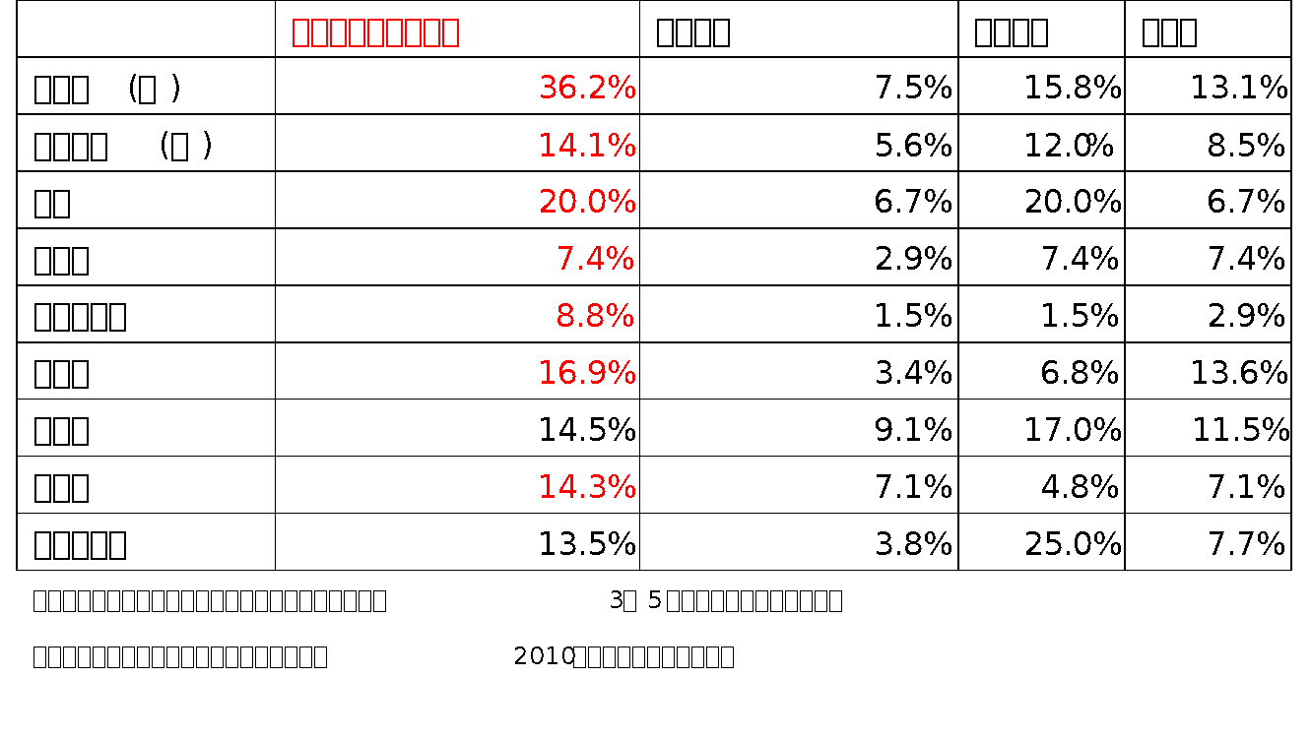
(ⅱ)利益還流→研究開発・人材育成
・研究開発
現地法人からの配当金の国内における活用用途
⇒研究開発には資金がまわっている
Notes:
現在、海外現地法人から還元された配当金は日本でどのように活用されているかというと、こちらのグラフから、ほとんどの産業において研究開発費・設備投資に活用されており、日本での研究開発が重要視されているということがわかります。
このことから、研究開発に関しては、さきほどのＢＰＣの利益還流から研究開発につながる矢印がきちんと流れているということができます。

Slide 28
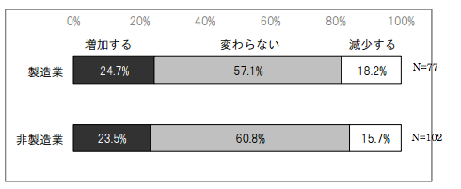
・人材育成
来期教育予算の見直し
出典：産業能率大学（2010）「経済危機下の人材開発に関する実態調査」
Notes:
では、人材育成に関しては、海外現地法人からの配当金が人材育成にどのくらい投資されているのかという実証はとれなかったのですが、企業の人材教育投資の現状としてこちらの資料から、来期に向けて人材育成の予算は製造業・非製造業ともに変わらないと答えた企業が半数以上にもあがっています。

Slide 29
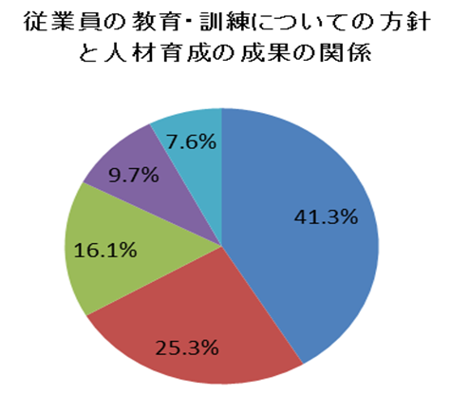
■重視しているが、人材育成の成果が上がっていない
■重視しており、人材育成の成果が上がっている
■なんともいえない
■重視しておらず、従業員の自主性に任せているが、人材は育っている
■重視しておらず、従業員の自主性に任せているため、人材が育っていない
約半数の企業が人材育成の成果があがってないと感じている！
出典：商工総合研究所(平成23年)「中小企業における人材の活用等の実態調査」
Notes:
次に、こちらのグラフを見てください。このグラフから人材育成を重視していると回答した企業は66.6%と多くの企業が人材育成を重視しているといえます。しかし、一方で人材育成の成果が上がっていると回答した企業が35％であることに対して、成果が上がっていないと回答した企業は約50%と割合が多いことが分かります。
さきほどの資料と合わせますと、企業は人材育成を重要と感じているが、投資した分に対して成果が上がらないために、予算を増加させるという意向にはなりにくいのではないかと私たちは考えました。

Slide 30
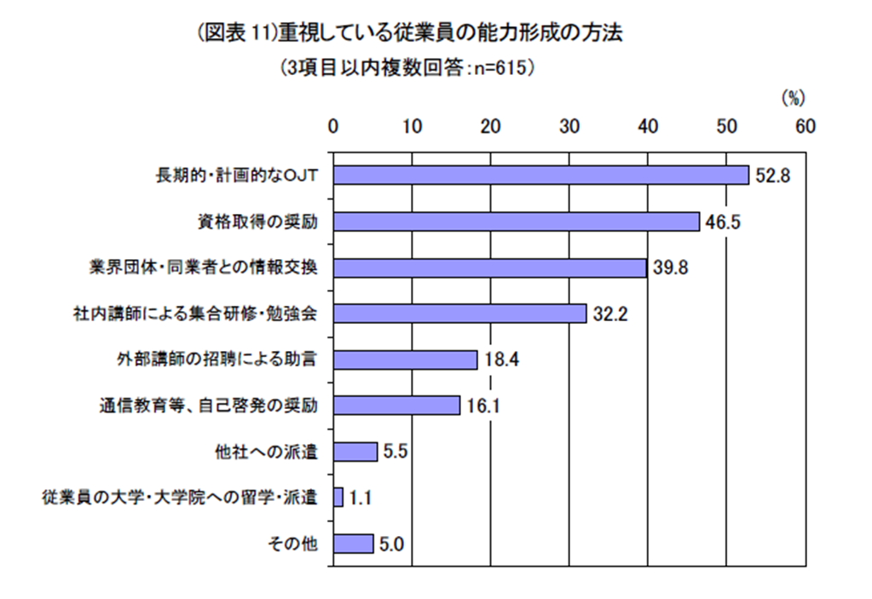
出典：商工総合研究所(平成23年)「中小企業における人材の活用等の実態調査」
Notes:
また、こちらのアンケート結果からは、企業は人材育成の方法として、主にＯＪＴを実施しており、また重要視していることがわかります。よって、OJTの結果として、成果が出ていないということだとも考えられます。

Slide 31
・Off-JTを導入する又は就職前からの教育を改善するべき。
・資金を費やしても成果が出づらい。
企業が必要とする人材
・現地の文化や習慣がきちんと理解できる
・本社の理念を正しく理解し、伝えることができる
・現地とコミュニケーションがとれる
＝日本が海外進出先して外需を取込む際に必要とされる人材
・有用な人材を育てる教育制度、また教育機関を国が力をいれて支援していく
→文部科学省から大学などへ支援 上手なアウトソーシング
Notes:
今までの資料から
・資金を費やしても成果として表れない
・OJTの限界だと私たちは捉えて、Off-JTを導入するか就職する前からの教育などを改善するべき
だと考察しました。
さらに、海外現地調査により、企業が必要としている人材とは、これら３つの能力を持った人材であるということがわかりました。これは、海外進出によって日本が外需を取込む際に必要とされる人材ともいえ、ブースト・プロダクティビティ・サイクルをうまく回していくためには、このような人材を育成する人材教育が必要だと考えました。
そこで、わたしたちが考えた政策提言は、
有用な人材を育てる教育制度、また教育機関を国が力をいれて支援していくというものです。
→文部科学省から大学などへ支援

Slide 32
(ⅲ)研究開発・人材育成→生産性UP

Slide 33
生産性UPを妨げる4つの障壁
研究開発と収益の繋がりが低い
研究開発に力を入れる分野の選択と集中が進展していない
研究開発に対する投資が少ない
時代に合った開発が進んでいない
Notes:
私たちが特に着目したのは『研究開発と収益の繋がりが低い』『研究開発に力を入れる分野の選択と集中が進展していない』である

Slide 34
研究開発と収益の繋がりの強化
●研究開発のアウトソーシング
→企業が技術コンサル、商社、大学の研究機関と連携して、効率よく研究開発を行う
Notes:
人材育成、研究開発から生産性向上へのプロセスにおいて研究開発と収益のつながりが弱いこと、研究開発が十分に収益回収に役立っていないこと、そして研究開発に力を入れる産業の選択と集中がうまくできていないという2点を問題として考えました。これには研究開発の成果に対する投資がアメリカなどに比べて弱いこと、ニーズの多様化などの時代にあった開発ができていないことが収益とのつながりの弱さの原因と考えられます。まず研究開発と収益のつながりの強化についてだが繋がりが弱いため国や各機関の研究開発助成金が効率よく働いていないのが現状である。このつながりの改善が１つ目の課題として挙げられます。また産業の選択と集中ですがこれは政府の政策で解決することができるもので、企業の負担がほかの障壁に比べ小さいです。これはシンガポール政府が実際に産業分野の選択と集中を行いその研究機関を設置、研究開発を手助けしていることからもうかがえます。
いじょうのような課題と改善策から、私たちが提言するのは研究開発のアウトソーシングを行うことです。具体的には、企業が技術コンサル、商社、大学の研究機関と連携して、効率よく研究開発を行うことがあげられます。
産業分野の選択と集中の改善については、潜在的収益率の高い産業を常にちょうさしのびる見込みのある分野を早期発見し投資することが必要だと考えられます。

Slide 35
産業分野の選択と集中
潜在的収益率の高い産業の調査の常態化
成長見込みのある分野の早期発見と投資
Notes:
人材育成、研究開発から生産性向上へのプロセスにおいて研究開発と収益のつながりが弱いこと、研究開発が十分に収益回収に役立っていないこと、そして研究開発に力を入れる産業の選択と集中がうまくできていないという2点を問題として考えました。これには研究開発の成果に対する投資がアメリカなどに比べて弱いこと、ニーズの多様化などの時代にあった開発ができていないことが収益とのつながりの弱さの原因と考えられます。まず研究開発と収益のつながりの強化についてだが繋がりが弱いため国や各機関の研究開発助成金が効率よく働いていないのが現状である。このつながりの改善が１つ目の課題として挙げられます。また産業の選択と集中ですがこれは政府の政策で解決することができるもので、企業の負担がほかの障壁に比べ小さいです。これはシンガポール政府が実際に産業分野の選択と集中を行いその研究機関を設置、研究開発を手助けしていることからもうかがえます。
いじょうのような課題と改善策から、私たちが提言するのは研究開発のアウトソーシングを行うことです。具体的には、企業が技術コンサル、商社、大学の研究機関と連携して、効率よく研究開発を行うことがあげられます。
産業分野の選択と集中の改善については、潜在的収益率の高い産業を常にちょうさしのびる見込みのある分野を早期発見し投資することが必要だと考えられます。

Slide 36
(ⅳ)生産性UP →外需取り込み
QUESTION？
生産性UP
外需取り込み

Slide 37
(ⅳ)生産性UP →外需取り込み
生産性と外需取り込みとの関係
先行研究より
傾向
生産性が高い企業➔FDIを行う
相互関係
効果
FDIを行う➔生産性が上がる
Notes:
2013年版の通商白書に基づいて、生産性と外需との関係を見ると、生産性が高い企業がFDIを行う傾向があります。FDIを行うことにより、生産性が上がります。そして、また新たにFDIを行います。
以上に従って、ブスート プロダクティビティ サイクルは成り立てます。生産性と外需取り込みはお互いに促進しているの相互関係と見られています。

Slide 38
直面している問題点
FDIにより
生産性アップは
少なくとも
四年間
必要
直ちに
利益を回収する
のは
不可能
Notes:
しかし、今まで、財務省のデータを踏まえて、FDI（若しくは外需の取り込み）は決して投入したら、すぐに効果が現れる投資ではないです。
まず、生産性をアップすることは少なくとも四年間が必要です。現地インフラ整備のペースは生産性アップに緊密か関わっています。
それによって、直ちに利益を回収することも不可能です。（ブスート プロダクティビティ サイクルは各会社が自社の状況を十分把握している上に、将来のグローバル化の中で勝ち抜けるために、作ったモデルです。）

Slide 39
ブースト・プロダクティビティ・サイクル
が
うまく回ることの重要性

Slide 40
政策提言 まとめ
(ⅰ)
外国子会社配当益金不算入制度での控除を95%→100%にする。
この制度を企業に周知させる。
法人税率の引き下げ
(ⅱ)
有用な人材を育てる教育制度、また教育機関を国が力をいれて支援していく
(ⅲ)
研究開発のアウトソーシング
潜在的収益率の高い産業の調査の常態化
成長見込みのある分野の早期発見と投資

